Slide 1
软件工程
第7章 面向对象方法基础

Slide 2
内容摘要
面向对象的基本概念
面向对象的分析和设计过程
UML概述

Slide 3
Peter Coad和Edward Yourdon提出用下列等式识认面向对象方法：
面向对象 = 对象（object）
+ 分类（classification）
+ 继承（inheritance）
+ 通过消息的通信（communication with messages）
可以说，采用这四个概念开发的软件系统是面向对象的

Slide 4
面向对象方法的出现很快受到计算机软件界的青睐，并成为20世纪90年代的主流开发方法。我们可以从下列几个方面来分析其原因：
从认知学的角度来看，面向对象方法符合人们对客观世界的认识规律。
面向对象方法开发的软件系统易于维护，其体系结构易于理解、扩充和修改。
面向对象方法中的继承机制有力支持软件的复用。

Slide 5
面向对象的基本概念
对象（object）
类（class）
继承（inheritance）
消息（message）
多态性（polymorphism）
动态绑定（dynamic binding）

Slide 6
内容摘要
面向对象的基本概念
面向对象的分析和设计过程
UML概述

Slide 7
面向对象的开发方法的一般过程
ＯＯ方法中执行主要活动的描述。主要步骤是分析、设计、实现及测试。
需求分析
设 计
实 现
测 试

Slide 8
面向对象分析
Object-Oriented Analysis
面向对象分析的一般步骤如下：
获取客户对系统的需求：包括标识场景（scenario）和用况（use case，也称用例），以及建造需求模型
用基本的需求为指南，来选择类和对象（包括属性和操作）。
定义类的结构和层次。
建造对象—关系模型。
建造对象—行为模型。
利用用况/场景来复审分析模型。

Slide 9
面向对象分析模型的组成结构
属性、
操作、
协作者
类/对象
模型
使用实例
(Use Case)
对象-关
系模型
对象-行为模型

Slide 10
分析过程
1. 获取客户对系统的需求
需求获取必须让客户与开发者充分地交流，这里介绍一种采用用况来收集客户需求的技术。
分析员首先标识使用该系统的不同的执行者（actor），这些执行者代表使用该系统的不同的角色。每个执行者可以叙述他如何使用系统，或者说他需要系统提供什么功能。执行者提出的每一个使用场景（或功能）都是系统的一个用况的实例，一个用况描述了系统的一种用法（或一个功能），所有执行者提出的所有用况构成系统的完整的需求。

Slide 11
注意，执行者与用户是不同的两个概念，一个用户可以扮演几个角色（执行者），一个执行者可以是用户，也可以是其他系统（应用程序或设备）。得到的用况必须进行复审，以使需求完整。
2. 标识类和对象
类和对象来自问题领域。
可以先标识候选类，然后进行筛选

Slide 12
3. 定义类的结构和层次
类的结构主要有两种：一般—特殊（generalization—specialization）结构和整体—部分（whole—part）结构。
一般—特殊结构是一种分类结构，反映了类间的一般与特殊的关系。一般类与特殊类之间是一种“is a”的关系，如：汽车是一种交通工具。同样，特殊类还可以分为更特殊的类，这样可形成类的层次结构。
整体—部分结构反映了类间的整体与部分关系。值得注意的是，整体—部分关系是对对象而言的，而不是对类的。整体—部分关系是一种“has a ”的关系，如“汽车”有“发动机”。同样，整体—部分结构也具有层次结构。

Slide 13
4. 建造对象——关系模型
对象--关系模型描述了系统的静态结构，它指出了类间的关系（relationship）。
类之间的关系有关联、依赖、泛化、实现等。

Slide 14
5. 建立对象——行为模型
对象--行为模型描述了系统的动态行为，它们指明系统如何响应外部的事件或激励（stimulus）。
建模的步骤如下：
评估所有的用况，以完全理解系统中交互的序列。
标识驱动交互序列的事件，理解这些事件如何和特定的对象相关联。
为每个用况创建事件轨迹（event trace）。
为系统建造状态机图。
复审对象--行为模型，以验证准确性和一致性。

Slide 15
面向对象设计
（Object_Oriented Design）
面向对象设计的一般步骤如下：
  系统设计
  对象设计
  消息设计
  复审

Slide 16
1. 系统设计
1) 将分析模型划分成子系统
在OO系统设计中，我们把分析模型中紧密相关的类、关系等设计元素包装成子系统。
通常，子系统的所有元素共享某些公共的性质，
  它们可能都涉及完成相同的功能；
  它们可能驻留在相同的产品硬件中；
  或者它们可能管理相同的类和资源。
子系统由它们的责任所刻画，即，一个子系统可以通过它提供的服务来标识。在OOD中，这种服务是完成特定功能的一组操作。

Slide 17
2) 标识问题本身的并发性，并为子系统分配处理器
通过对对象--行为模型的分析，可发现系统的并发性。如果对象（或子系统）不是同时活动的，则它们不需并发处理，此时这些对象（或子系统）可以在同一个处理器上实现。反之，如果对象（或子系统）必须对一些事件同时异步地动作，则它们被视为并发的，此时，可以将并发的子系统分别分配到不同的处理器，或者分配在同一个处理器，而由操作系统提供并发支持。

Slide 18
3) 任务管理设计
Coad和Yourdon提出如下管理并发任务对象的设计策略：
  (1) 确定任务的类型；
  (2) 必要时，定义协调者任务和关联的对象；
  (3) 将协调者任务和其它任务集成。
通常可通过了解任务是如何被启动的来确定任务的类型，如事件驱动任务，时钟驱动任务。每个任务应该定义其优先级，并识别关键任务。当有多个任务时还可以考虑增加一个协调者任务，以控制这些任务协同工作。

Slide 19
4) 数据管理设计
数据管理的设计包括设计系统中各种数据对象的存储方式（如内部数据结构、文件、数据库），以及设计相应的服务，即为要储存的对象增加所需的属性和操作。
5) 资源管理设计
OO系统可利用一系列不同的资源（如磁盘驱动器、处理器、通信线路等外部实体或数据库、对象等抽象资源），很多情况下，子系统同时竞争这些资源，因此要设计一套控制机制和安全机制，以控制对资源的访问，避免对资源使用的冲突。

Slide 20
6）人机界面设计
对大多数应用系统而言，人机界面本身是一个非常重要的子系统。人机界面主要强调人如何命令系统，以及系统如何向人提交信息。它包括窗口、菜单、报告的设计。
7) 子系统间的通信
子系统之间可以通过建立客户/服务器连接进行通信，也可以通过端对端（peer to peer）连接进行通信。我们必须确定子系统间通信的合约（contract），合约提供了一个子系统和另一个子系统交互的方式。

Slide 21
2. 对象设计
  在过程级别（procedural lavel）设计每个操作，即设计每个操作的实现细节
  定义内部类
  为类属性设计内部数据结构
消息设计
  使用对象间的协作和对象--关系模型，设计消息模型
复审
  复审设计模型并在需要时迭代。
Notes:
对象设计是为每个类的属性和操作作出详细的设计，并设计连接类与它的协作者之间的消息规约。
1) 对象描述
对象的设计描述可以采取以下形式之一：
（1） 协议描述：描述对象的接口，即定义对象可以接收的消息以及当对象接收到消息后完成的相关操作；
（2） 实现描述：描述传送给对象的消息所蕴含的每个操作的实现细节，实现细节包括有关对象私有部分的信息，即关于描述对象属性的数据结构的内部细节和描述操作的过程细节。
对对象的使用者来说，只需要协议描述就够了。
2）设计算法和数据结构
为对象中的属性和操作设计数据结构和实现算法。

Slide 22
典型的面向对象方法
Coad & Yourdon 方法
OMT方法（James Rumbaugh 创立的 Object Model Technology）
Booch方法
OOSE方法 (Jacobson创立的 )

Slide 23
统一建模语言UML
Unified Modeling Language
UML软件工程组织 http://www.uml.org.cn

Slide 24
内容摘要
面向对象的基本概念
面向对象的分析和设计过程
UML概述

Slide 25
UML概述
为何研究UML—结束方法大战
发展历史
1994年Booch和Rumbaugh在Rational Software Corporation开始了UML的工作，其目标是创建一个“统一的方法”，
1995年OOSE的创始人Jacobson加盟到这项工作中，工作重点转移到创建一种统一的建模语言UML
1996年6月、10月、1997年1月、11月分别推出了UML0.9、 UML0.91、 UML1.0、 UML1.1
1997年11月，OMG(Object Management Group)批准把UML1.1作为基于面向对象技术的标准建模语言
之后，UML进行了持续的修订和改进，先后产生了UML1.2、1.3、1.4、1.5版本
2004年推出了UML2.0，UML2.0对UML1.x作了重大的修改。

Slide 26
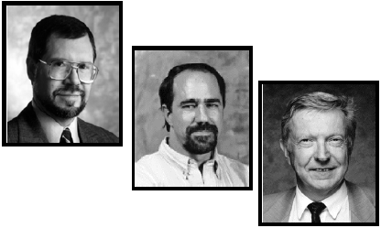
Rational三剑客
Jim Rumbaugh
Ivar Jacobson
Grady Booch

Slide 27
模型元素
模型元素指模型中的实体以及实体间相互连接的关系
类
主动类
对象：类
属性
属性
属性
操作
操作
操作
用况
结点
状态
构件
包
注解
关联
泛化
供应接口
请求接口
依赖
实现
部分模型元素
Notes:
主动类实际上是一种特殊的类。引用它的原因，实际上是在开发中需要有一些类能够起到 启动控制活动的作用
主动类是指其对象至少拥有一个进程或线程，能够启动控制活动的类

Slide 28
视图与图
主题域 | 视图 （view） | 图（diagram）
结构化 | 静态视图 | 类图（class）
 | 设计视图 | 内部结构（internal structure）
 |  | 协作图（collaboration）
 |  | 构件图（component）
 | 用况视图 | 用况图（use case）
动态的 | 状态机视图 | 状态机图（state machine）
 | 活动视图 | 活动图（activity）
 | 交互视图 | 顺序图（sequence）
 |  | 通信图（communication）
物理的 | 部署视图 | 部署图（deployment）
模型管理 | 模型管理视图 | 包图（package）
Notes:
UML总共提供了这些图从不同应用层次和不同角度为软件系统分析、设计直到实现提供了有力的支持。在不同的阶段建立不同的模型，建模的目的也各不相同。UML的9种图如下：
（1）用例图(Use Case Diagrams)
用例图描述了系统提供的一个功能单元。用例图的主要目的是帮助开发团队以一种可视化的方式理解系统的功能需求，包括基于基本流程的"角色"(actors，也就是与系统交互的其他实体)关系，以及系统内用例之间的关系。
（2）类图(Class Diagrams)
类图表示不同的实体(人、事物和数据)如何彼此相关；换句话说，它显示了系统的静态结构。
（3）时序图(Sequence Diagrams)
时序图显示具体用例(或者是用例的一部分)的详细流程。它几乎是自描述的，并且显示了流程中不同对象之间的调用关系，同时还可以很详细地显示对不同对象的不同调用。 时序图有两个维度：垂直维度以发生的时间顺序显示消息/调用的序列；水平维度显示消息被发送到的对象实例。
（4）状态图(Statechart Diagrams)
状态图表示某个类所处的不同状态和该类的状态转换信息。有人可能会争论说每个类都有状态，但不是每个类都应该有一个状态图。只对”感兴趣的”状态的类(也就是说，在系统活动期间具有三个或更多潜在状态的类)才进行状态图描述。
（5）活动图(Activity Diagrams)
活动图表示在处理某个活动时，两个或者更多类对象之间的过程控制流。活动图可用于在业务单元的级别上对更高级别的业务过程进行建模，或者对低级别的内部类操作进行建模。根据经验，活动图最适合用于对较高级别的过程建模，比如公司当前在如何运作业务，或者业务如何运作等。因为与序列图相比，活动图在表示上"不够技术性的"，但有业务头脑的人们往往能够更快速地理解它们。
活动图的符号集与状态图中使用的符号集类似。像状态图一样，活动图也从一个连接到初始活动的实心圆开始。活动是通过一个圆角矩形(活动的名称包含在其内)来表示的。活动可以通过转换线段连接到其他活动，或者连接到判断点，这些判断点连接到由判断点的条件所保护的不同活动。结束过程的活动连接到一个终止点(就像在状态图中一样)。作为一种选择，活动可以分组为泳道(swimlane)，泳道用于表示实际执行活动的对象。
（6）组件图(Component Diagrams)
组件图提供系统的物理视图。它的用途是显示系统中的软件对其他软件组件(如：库函数)的依赖关系。组件图可以在一个非常高的层次上显示，从而仅显示粗粒度的组件，也可以在组件包层次2上显示。
（7）部署图(Deployment Diagrams)
部署图表示该软件系统如何部署到硬件环境中。它的用途是显示该系统不同的组件将在何处物理地运行，以及它们将如何彼此通信。因为部署图是对物理运行情况进行建模，系统的生产人员可以很好地利用该图。
（8）对象图（Object Diagrams）
对象图描述了对象以及对象间的关系。如同类图，对象图也描述了系统静态设计视或静态过程视，但是从实例的角度。

Slide 29
1.类图
类图展示了系统中类的静态结构，即类与类之间的相互联系。类之间有多种联系方式，如关联（相互连接）、依赖（一个类依赖或使用另一个类）、泛化（一个类是另一个类的特殊情况）等。
可以把若干个相关的类包装在一起作为一个单元（包）,相当于一个子系统。一个系统可以有多张类图，一个类也可以出现在几张类图中。
对象图
对象图是类图的实例，它展示了系统执行在某一时间点上的一个可能的快照。对象图使用与类图相同的符号，只是在对象名下面加上下划线，同时它还显示了对象间的所有实例链接（link）关系。

Slide 30
类图和对象图
line
2..*
0..*
point
L1: line
X1:real
相交
X: real
X1=10
Y1:real
Y: real
Y1=10
X2:real
X2= -10
Y2:real
Y2= -10
P1:point
X = 0
类图
L2: line
Y = 0
y
X1= -10
Y1=10
L2
L1
X2=10
Y2= -10
L4
L3
P2
L3: line
x
X1=10
P1
Y1= 5
X2= -10
Y2= -5
P2:point
X=9
L4: line
Y=4。5
X1=9
实例
Y1=5
X2=9
Y2=3
对象图

Slide 31
2.内部结构图
内部结构图展示了类的分解，给出了组成一个结构化类元的相互连接的部分、端口和连接器。
售票处
售票
售票员：售票员
手册：演出手册
数据库：演出数据库
内部结构图

Slide 32
3.协作图
协作图展示了协作的定义，是一种合成的结构图。协作是为了完成某一目的而一起工作的一组对象间的上下文关系。
剧院售票
* 1
1 *
售票亭：售票亭［＊］
：售票处
终端：售票终端［＊］
协作图

Slide 33
4.构件图（Component Diagram）
构件图展示了系统中的构件（即来自应用的软件单元），构件间通过接口的连接，以及构件之间的依赖关系。构件是一种结构化类元，可以用内部结构图来定义它的内部结构。
ProducePlanning
IproducePlan
ProducePlan
Iorder
Order
Iorder
Iproduct
Icustomer
Iproduct
Product
Notes:
组合构件的外部接口用一个尾部加一个小方块的正常的接口组成，这个小矩形框被称为端口(Port)
端口是UML2.0引入的一个概念，端口提供一种方法，显示建模构件所提供或要求的接口如何与它里面的部分相关联

Slide 34
CustomerLookup
OrderSystem
Customer
Repository
CustomerLookup
ProductAccessor
ProductAccessor
Inventory
System
图 构件间的协同工作

Slide 35
5.用况图
用况图展示了各类外部执行者与系统所提供的用况之间的连接。
一个用况是系统所提供的一个功能（也可以说是系统提供的某一特定用法）的描述，执行者是指那些可能使用这些用况的人或外部系统，执行者与用况的连接表示该执行者使用了那个用况。
用况图给出了用户所感受到的系统行为，但不描述系统如何实现该功能。用况通常用普通正文描述，也可以用活动图来描述。

Slide 36
网上购物系统用况图
网上购物系统
订单管理
《include》
系统业务员
注册/登录
客户信息
管理系统
网上
在线订购
《include》
客户
《include》
《include》
购物车
管理
商品信息浏览
商品信息管理系统
支付
网上
支付系统

Slide 37
6.状态机图
状态机图通常是对类描述的补充，它说明该类的对象所有可能的状态以及哪些事件将导致状态的改变。
一个事件可以是另一个对象向它发送的一条消息，或者是满足了某些条件。
状态的改变称为迁移（transition）。一个状态迁移还可以有与之相关的动作，该动作指出状态迁移时应做什么。
并不是所有的类都要画状态机图，有些类有一些意义明确的状态，并且其行为受不同的状态所影响和改变，这些类才需要画状态机图。

Slide 38
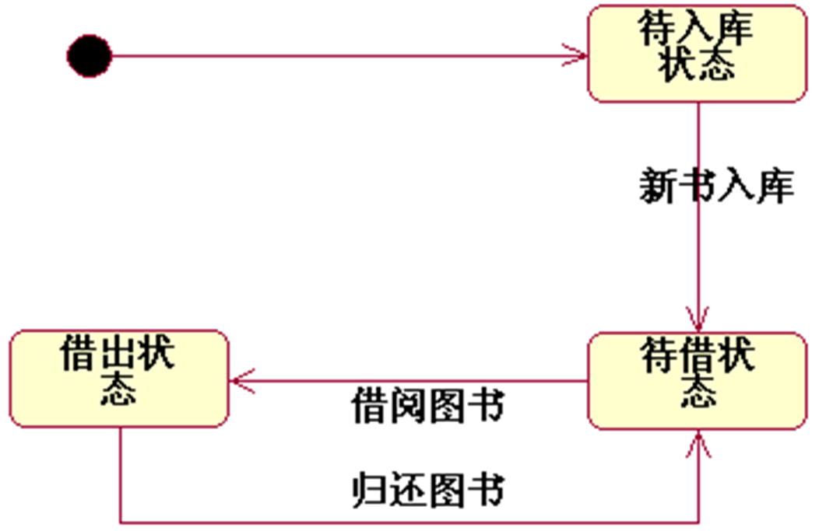
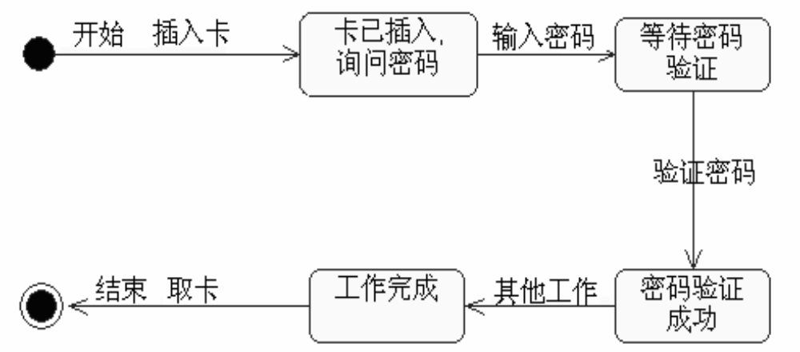

Slide 39
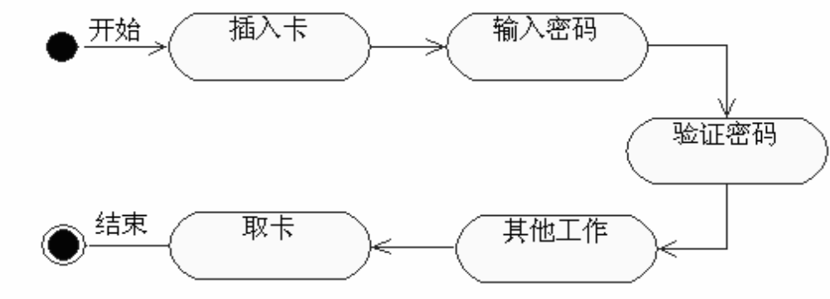
7.活动图
活动图展示了连续的活动流。活动图通常用来描述完成一个操作所需要的活动。当然它还能用于描述其它活动流，如描述用况。活动图由动作状态组成。当一个动作完成时，将离开该动作状态。

Slide 40
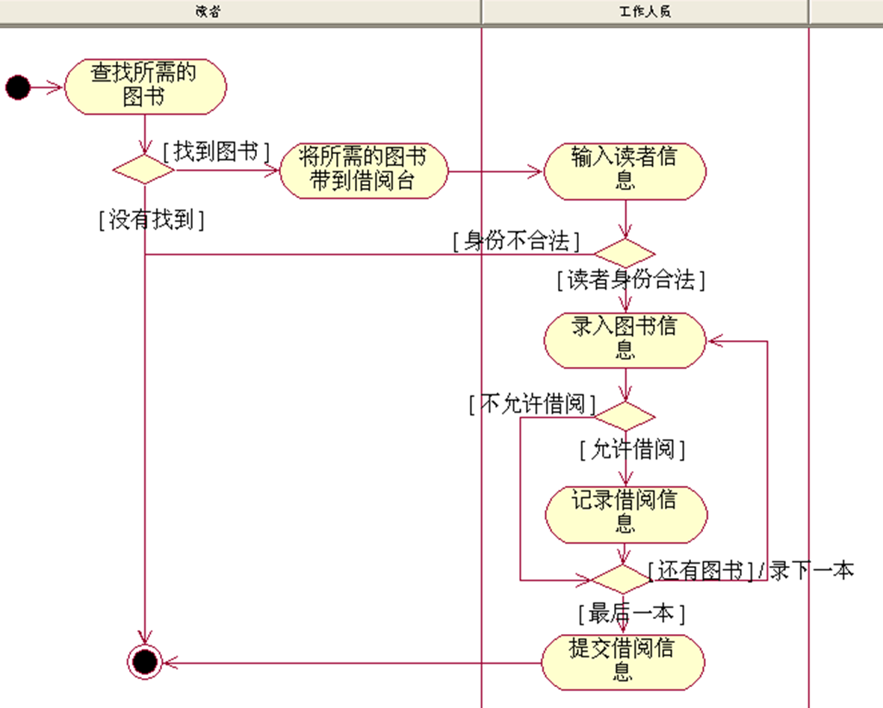
活动图还可以用来描述用况
“借书”业务的活动图

Slide 41
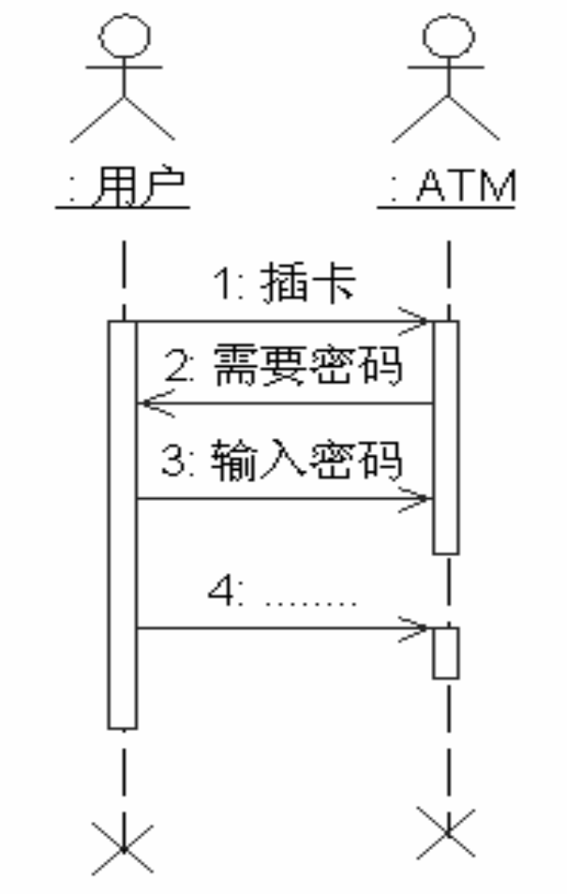
8.顺序图
顺序图展示了几个对象之间的动态交互关系。它主要是用来显示对象之间发送消息的顺序，它还显示了对象之间的交互，即系统执行的某一特定点所发生的事。
注释：该图反映了用户与ATM的交互过程：用户把卡插入ATM中，ATM向用户发出需要密码指令，用户再把密码提供给ATM……

Slide 42
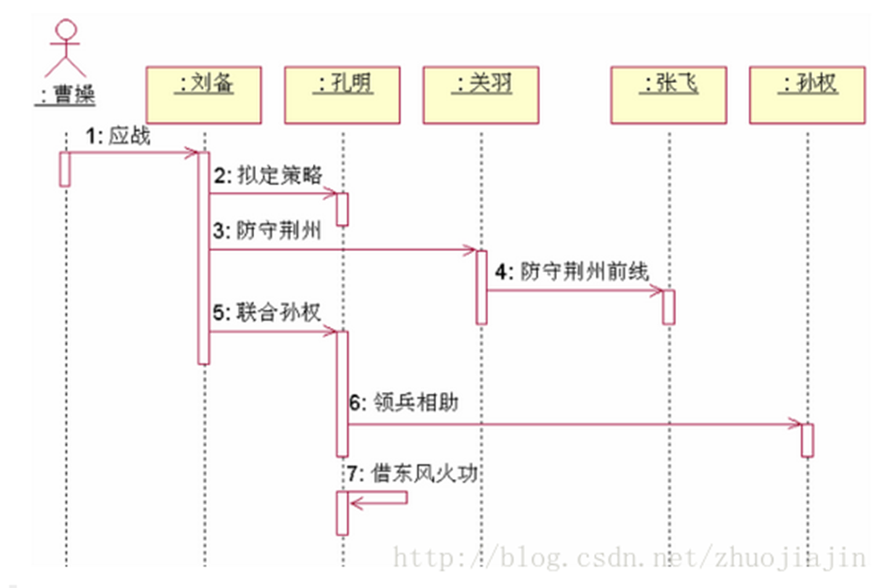
8.顺序图
顺序图展示了几个对象之间的动态交互关系。它主要是用来显示对象之间发送消息的顺序，它还显示了对象之间的交互，即系统执行的某一特定点所发生的事。

Slide 43
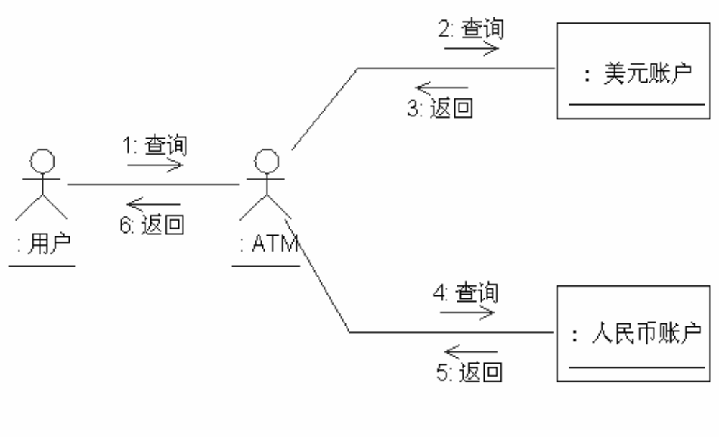
9.通信图
通信图用几何排列来表示交互作用中的角色，它显示了有协作关系的复合结构组成部分或角色范围内的交互。它明确地显示元素之间的协作关系，而不显示作为独立维的时间，消息的顺序和并发线程必须由顺序号确定。

Slide 44
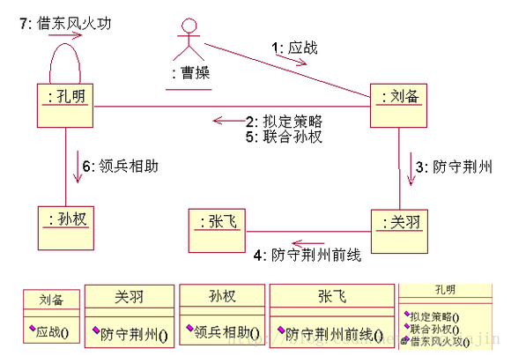
9.通信图
通信图用几何排列来表示交互作用中的角色，它显示了有协作关系的复合结构组成部分或角色范围内的交互。它明确地显示元素之间的协作关系，而不显示作为独立维的时间，消息的顺序和并发线程必须由顺序号确定。

Slide 45
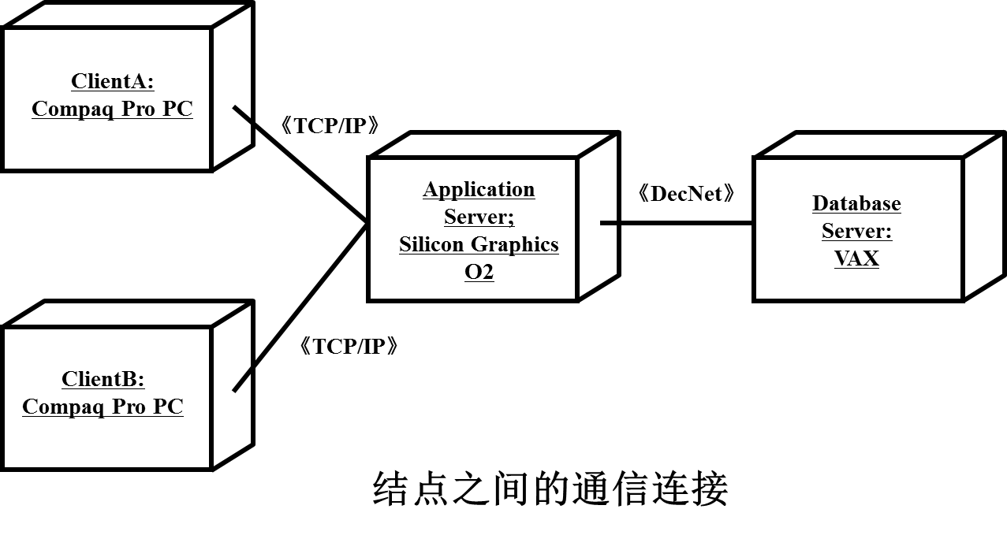
10.部署图(配置图（Deployment Diagram）)
部署图展示了运行时处理结点和在结点上生存的制品的配置。结点是运行时的计算资源，制品是物理实体，如构件、文件。部署图中显示部署在结点上的制品和它们之间的关系，以及结点之间的连接和通信方式。它描述系统硬件的物理拓扑结构，以及在此结构上执行的软件执行情况

Slide 46
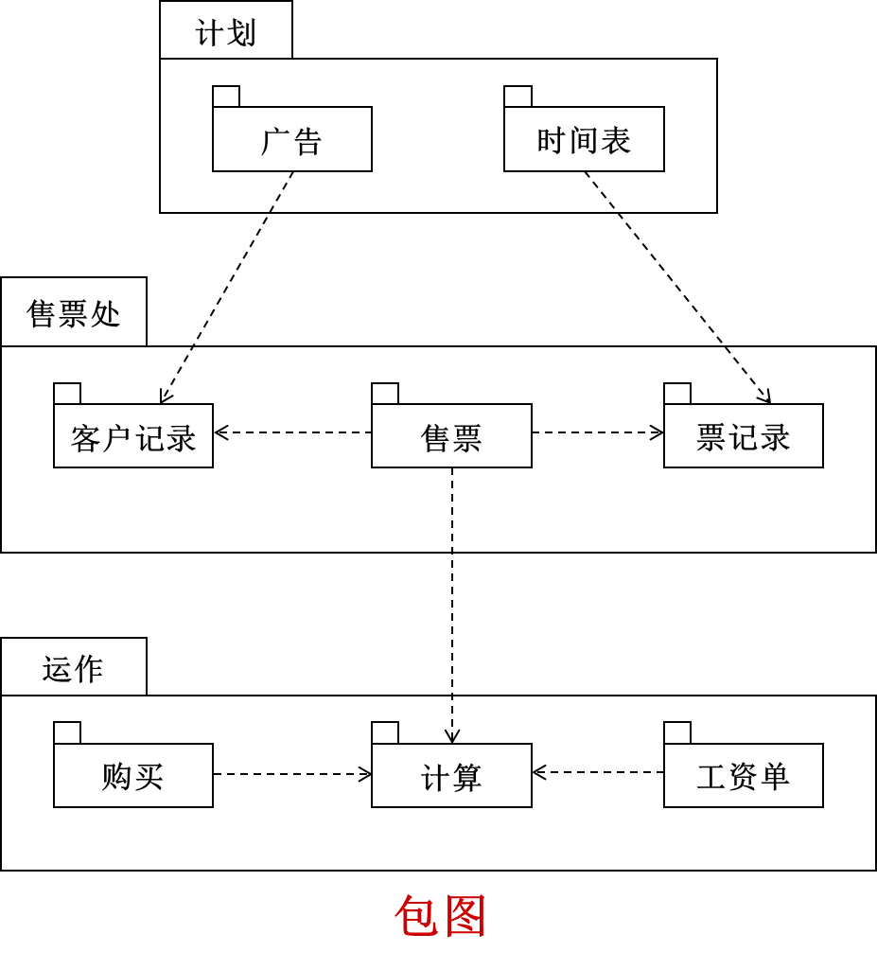
11.包图
包图是由包和它们间的关系组成的结构图
如果利用高内聚，低耦合的OOD设计原则来进行系统的体系结构设计，我们就会使用到包图。
将一个大的系统分为若干个小的包，“分而治之”，化繁为简。

Slide 47
小 结
目前,在基于UML的开发方法和环境方面,国际上已经进行了一些研究和实际开发工作。Rational 公司（被IBM公司于2002年收购）正致力于它称之为Objectory过程的研究,并试图将其原有支持OMT的工具作进一步扩充,以期支持UML建模。
国内对UML支持环境的研制开发工作尚处于起步阶段。

